Slide 1


Universidad Autónoma del Estado de México
Plantel “Lic. Adolfo López Mateos” de la escuela preparatoria
Unidad de Aprendizaje: “Apreciación del arte”
Módulo 1: “Sensibilidad y entorno” (presentación visual)
Desarrollado por: M. en Edu. Sara Ileana Silva Bernal

Slide 2
Propósito
El presente material comprende cada uno de los temas planteados en el módulo uno de la unidad de aprendizaje apreciación del arte.
La presentación tiene como propósito que el alumno comprenda cuales son las facultades que debe tener un artista para poder producir su obra, pero también que capacidades debe tener la persona que experimenta una manifestación artística para poder apreciarla de “mejor forma”.
Además pretende que por medio de la visualización de imágenes de manifestaciones artísticas, el alumno comprenda ¿qué es el arte?, piense en su complejidad, encuentre un significado al estudio de esta materia, y además que sienta curiosidad por comenzar a experimentar las manifestaciones artísticas a su alrededor.

Slide 3
Guión del manejo del material
El presente es un material clasificado como de: “sólo visión”.
Se apega estrictamente a la secuencia y contenidos temáticos del módulo uno del programa de la unidad de aprendizaje “apreciación del arte”.
Por medio de la presentación de preguntas detonantes acompañadas de una breve explicación y de imágenes (seleccionadas de artistas representativos) que se relacionan, el profesor puede ampliar las explicaciones de los contenidos, además de provocar otras preguntas de interés de los alumnos, que nutran la clase y permitan que los contenidos abordados resulten significativos.

Slide 4
Contenidos temáticos del módulo uno
1. Percepción y sensación
2. Emoción
2.1 características y clasificación
3. La imaginación
4.El arte y su clasificación
5. La estética y su función en las manifestaciones artísticas.
5.1La sensibilidad artística

Slide 5
Tema 1: percepción y sensación
¿Qué se necesita para producir y apreciar el arte?
Tanto un artista -independientemente del arte al que se dedique-, como la persona que experimenta o aprecia el arte, requiere de estas facultades en común, tanto para producir como para apreciar el arte:
Los sentidos: con su conjunto de conocimientos visuales o auditivos y una cierta habilidad manual para manejar materiales y herramientas, o bien para los movimientos corporales, mediante los cuales se percibe y posteriormente se tiene una sensación
La sensibilidad o gusto y desarrollo de las preferencias personales.
La imaginación o fantasía con sus motivaciones personales.

Slide 6
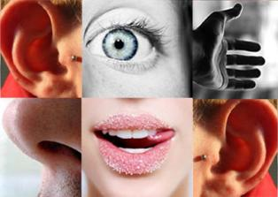
¿Qué son los órganos de los sentidos?
Terminaciones neuronales o células especializadas en contacto con neuronas. Los órganos sensoriales responden a un estímulo en particular.
No interpretan los estímulos - actúan como transmisores.

Slide 7
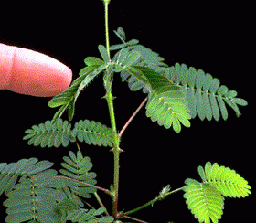

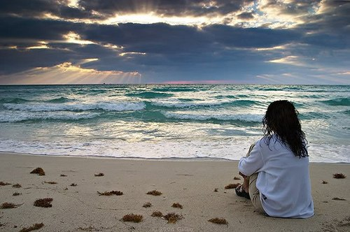
¿Por qué son importantes los órganos de los sentidos para apreciar el arte?
Por que son los encargados de PERCIBIR los estímulos del exterior y posteriormente traducirlos en una SENSACIÓN.

Slide 8
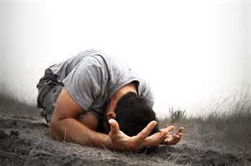
¿Es lo mismo percepción que sensación?
No, son parte de una cadena, que en arte culmina con la sensibilidad.

Slide 9
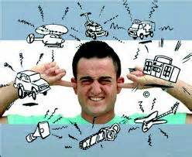
¿Qué es la percepción?
La percepción es un proceso nervioso superior que permite al organismo a través de los sentidos, recibir, elaborar e interpretar la información proveniente de su entorno y de uno mismo.

Slide 10
¿Qué es la sensación?
La sensación es la respuesta directa e inmediata a una estimulación de los órganos sensoriales, aparece inmediatamente después de la percepción.
Es el Proceso fisiológico por el cual la información física recibida, se convierte en información nerviosa. Sin embargo en el proceso del conocimiento la sensación es una reacción fugaz, que da origen a la percepción: que es el proceso por el cual la información sensorial recibida es organizada e interpretada

Slide 11
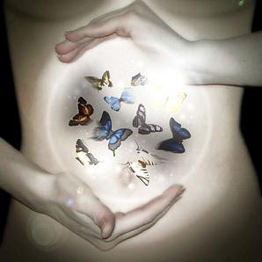

Slide 12
Tema 2: la emoción y su clasificación
¿qué es la emoción?
Según el diccionario de la R.A.E. emoción (Del lat. emotĭo, -ōnis ) es:
Alteración del ánimo intensa y pasajera, agradable o penosa, que va acompañada de cierta conmoción somática.
Según el psicólogo V.J. Wukmir: La emoción es una respuesta inmediata del organismo que le informa del grado de favorabilidad de un estímulo o situación. Si la situación le parece favorecer su supervivencia, experimenta una emoción positiva (alegría, satisfacción, deseo, paz, etc.) y sino, experimenta una emoción negativa (tristeza, desilusión, pena, angustia, etc.).

Slide 13
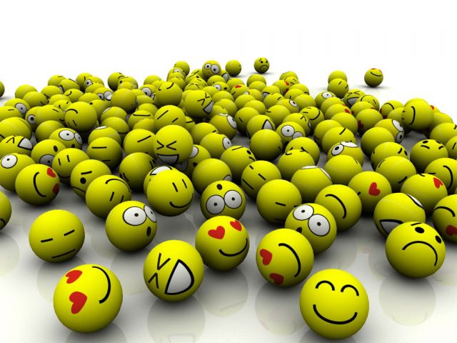

Slide 14
Clasificación de las emociones
Existen diferentes clasificaciones de las emociones, pero todas coinciden en:
1)Existen emociones positivas o agradables, emociones negativas o desagradables y emociones ambiguas.
2)Existen emociones básicas, potenciadas o primarias que son las que desencadenan al resto de las emociones, que se supone se experimentan con una intensidad menor.
Goleman (1996) Entiende que hay 7 emociones primarias y sus familiares: ira, tristeza, alegría, amor, sorpresa, aversión y vergüenza

Slide 15
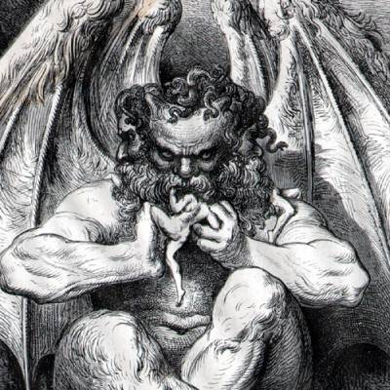
Emociones negativas
Ira: rabia, cólera, rencor, odio, furia, indignación, resentimiento, aversión, exasperación, tensión, hostilidad, enojo, celos, envidia, violencia.
Lucifer: el bien y el mal, grabado para la “Divina comedia”, Italia.

Slide 16
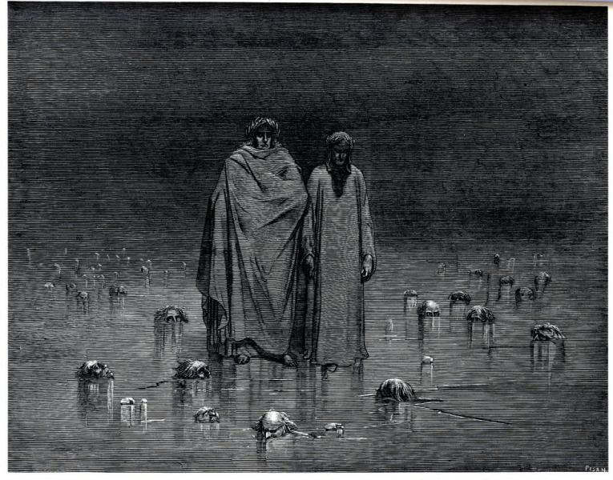
Tristeza: Depresión, frustración, decepción, pena, dolor, melancolía, soledad, preocupación, desesperación.
Canto 32 del Infierno de la Divina comedia, grabado de Gustave Doré

Slide 17

Emociones positivas
Alegría: euforia, deleite, diversión, placer, satisfacción, alivio, regocijo, diversión.
Tapete de vacas rojas de Andy Warhol

Slide 18
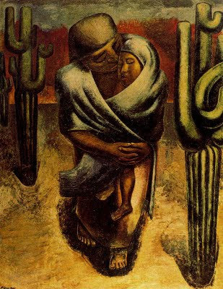
Amor: afecto, cariño, ternura, simpatía, aceptación, adoración, enamoramiento, gratitud.
Madre campesina, David Alfaro Siqueiros

Slide 19
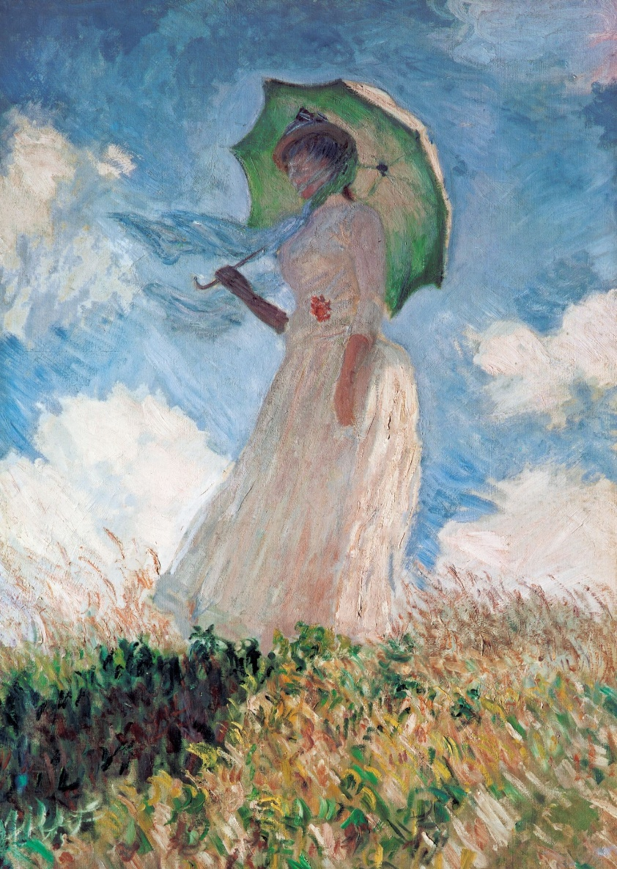
Emociones ambiguas
Sorpresa
Esperanza
Compasión
Mujer con Sombrilla, Claude Monet

Slide 20
Tema 3: ¿Qué es la imaginación?
De acuerdo a la real academia de la lengua , es la Facultad de la mente de representar las imágenes de las cosas reales o ideales.
Parece ser que fue Aristóteles quien introdujo por vez primera, en la filosofía, el término de "imaginación” (phantasia), para señalar el proceso mediante el cual una imagen se presenta a nosotros.
De acuerdo con el filósofo griego, el alma nunca piensa sin una imagen mental;
La imaginación quedará vinculada al pensamiento de cosas que no ocurren en el presente, o que no se presentan de manera inmediata a los sentidos.

Slide 21
Tema 4:El arte y su clasificación
La pregunta obligada es la siguiente:
¿Qué es el arte?

Slide 22
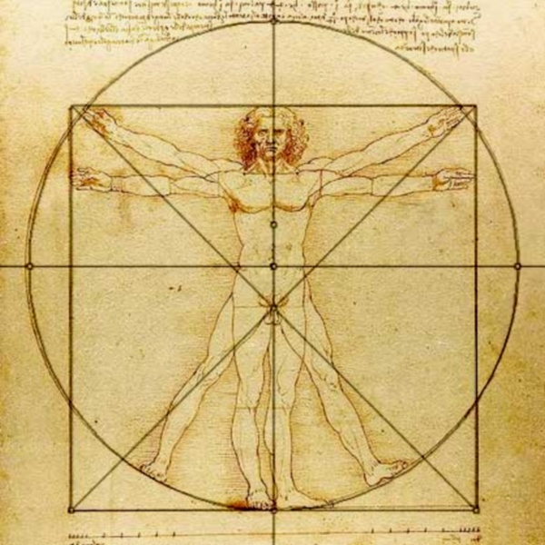
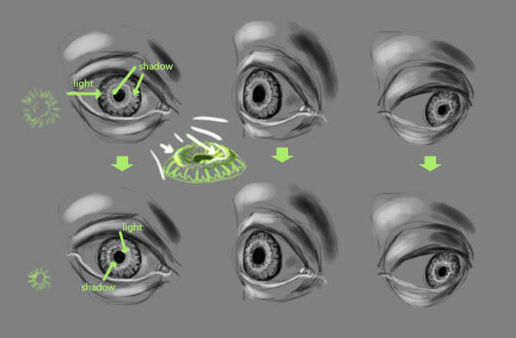
¿Es una ciencia?
¿Es una técnica?

Slide 23
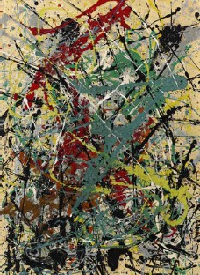
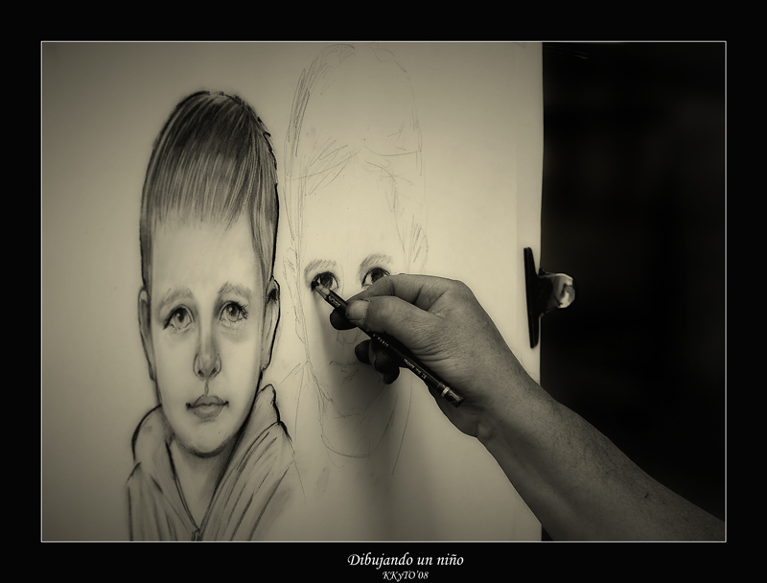
¿Es una actividad?
¿Es un medio de expresión?

Slide 24
¿Quién produce arte?

Slide 25
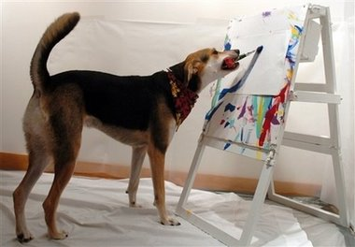

¿cualquier ser vivo?
…o ¿el ser Humano?

Slide 26
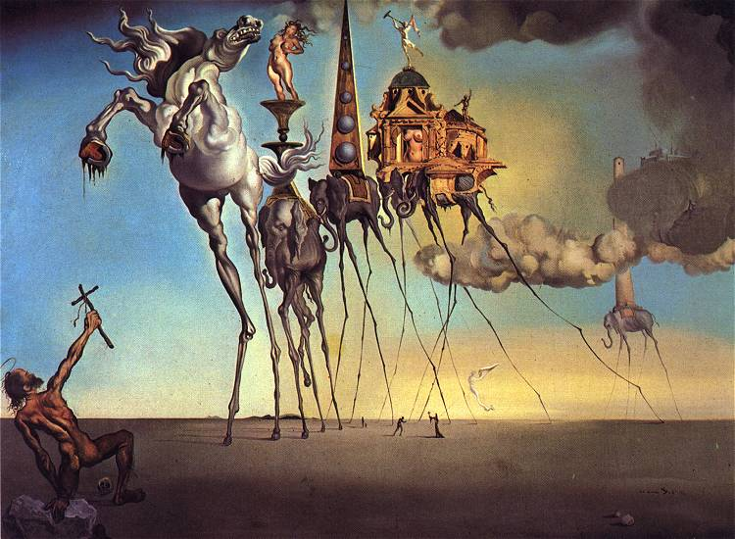
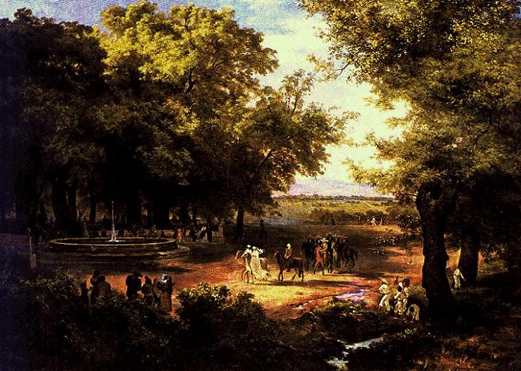
¿El arte…..crea?
….o recrea?

Slide 27
…Entonces, ¿qué es el arte?
Disciplina que creativa del ser humano (ya que implica el razonamiento de lo que se quiere expresar) que se vale de la percepción y la imaginación para transformar y combinar materiales, imágenes, sonidos, etc. mediante la utilización de diferentes técnicas (requiere de conocimientos específicos retomados de áreas de diferentes ciencias), y así expresar una idea o un sentimiento y producir un efecto estético, o embellecer ciertos objetos o estructuras funcionales; para beneplácito de los sentidos del espectador o usuario.

Slide 28
¿cómo se clasifica el arte?
Existen varias clasificaciones, sin duda una de las más conocidas es la “clasificación Griega”, que divide para su estudio y comprensión a las artes en 7, las llamadas “Bellas artes”, de esta clasificación se desprenden las clasificaciones modernas del arte, en donde se incluyen a las nuevas tecnologías.
Tipo de arte | manifestación
Artes plásticas, espaciales o visuales | Gráfica (grabado y serigrafía) Pintura Escultura Arquitectura
Artes auditivas (temporales) | Música Literatura
Artes Mixtas (temporales) | Danza Teatro
Nuevas tecnologías | Cinematografía Diseño (Gráfico e Industrial) Fotografía

Slide 29
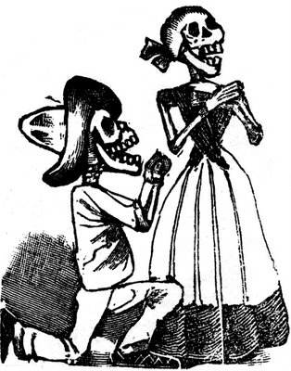

Artes plásticas, espaciales o visuales” la gráfica”
grabado
serigrafía
Los enamorados de Guadalupe Posada
Cartel para el 23avo. festival de cine latino

Slide 30
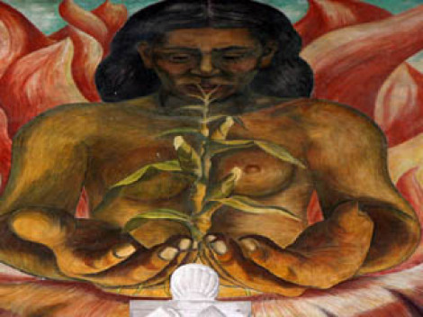
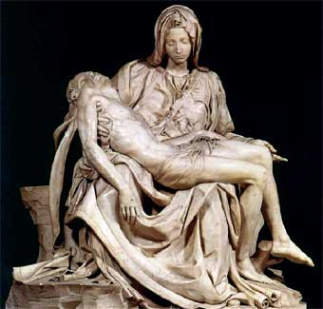
Artes plásticas, espaciales o visuales
pintura
escultura
Detalle de mural Síntesis de Orlando Silva Pulgar
La Piedad de Miguel Ángel Buonarroti

Slide 31
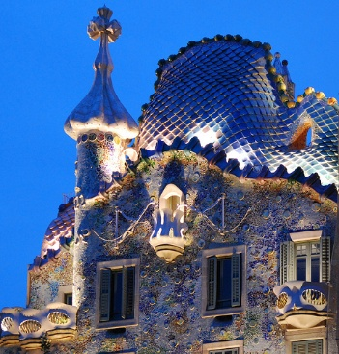
Artes plásticas, espaciales o visuales, arquitectura
La casa Batlló de Gaudí

Slide 32


Artes auditivas (temporales)
Música
Literatura
Fotografía Close up de guitarra
Fotografía Libros de literatura clásica

Slide 33
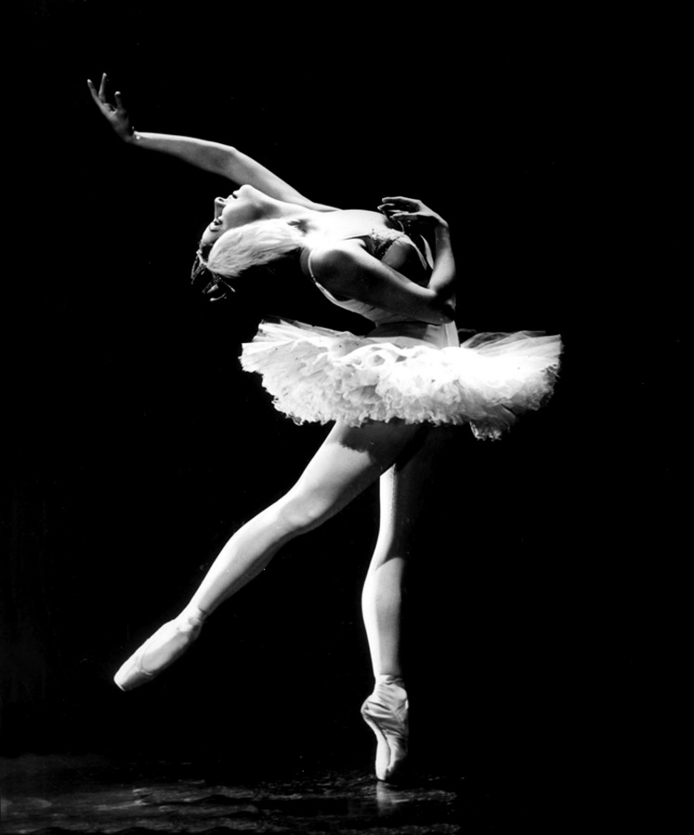
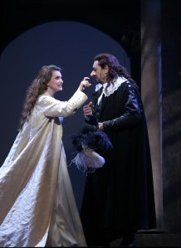
Artes Mixtas (temporales)
Danza
Teatro
Presentación de “El lago de los cisnes”
Obra “Cyrano de Bergerac”

Slide 34
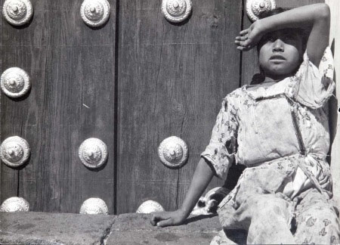

Artes con nuevas tecnologías
fotografía
cinematografía
De la colección “un siglo de fotografía” de Manuel Álvarez Bravo
Cartel de la película “lo que el viento se llevó”

Slide 35
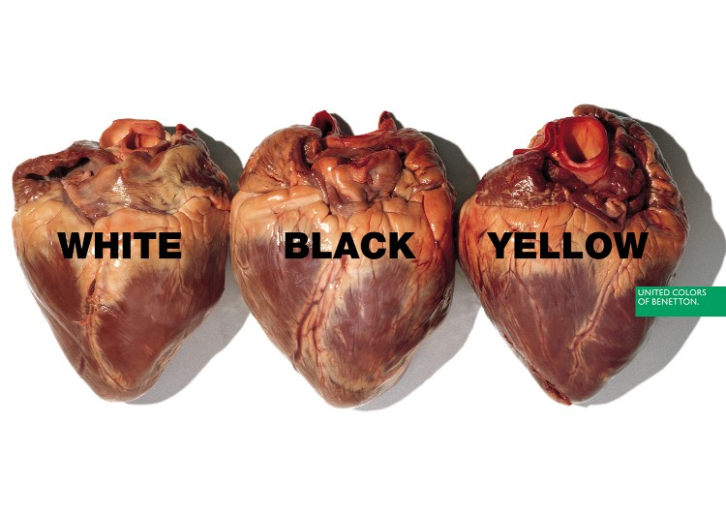
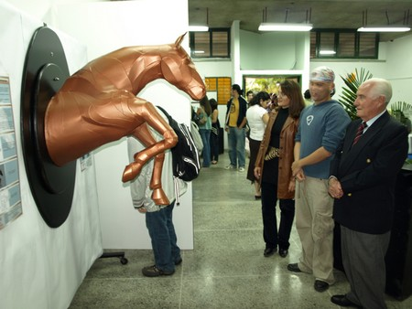
Artes con nuevas tecnologías (diseños)
Diseño gráfico
Diseño industrial
Cartel para “United color of Benetton” de Oliverio Toscani
Muestra de diseño de PoP y escaparate

Slide 36
Tema 5: La Estética y su función en las manifestaciones artísticas
La estética, es la disciplina filosófica que se encarga de estudiar y valorar a la belleza: Gracias a la cultura estética existen las artes, cuyas manifestaciones expresan y producen la llamada Sensibilidad, que es la capacidad del ser humano de sentir agrado o desagrado por algún hecho en concreto; recordemos que la sensibilidad es una cualidad totalmente individual, por lo cual la interpretación de lo estético también lo es; por ello la concepción personal de la estética incide directamente en la apreciación de las manifestaciones artísticas
Para mayor comprensión del fenómeno de la estética, actualmente existe una clasificación que propone el español Adolfo Sánchez Vázquez que la divide en tres diadas:
1) lo bello y lo feo
2) lo cómico y lo trágico
3) lo sublime y lo grotesco

Slide 37
Categorías de la estética
1. Lo bello: Es aquello que atrae la mirada y se disfruta observando. Muchas veces incluso intentas acercarte a ello o deseas poseerlo.
2. Lo feo :Es aquello que genera una sensación puramente desagradable al verlo y nos hace apartar la mirada. Haríamos lo posible por no guardarlo en casa y así evitar verlo día tras día.
3 Lo cómico: Es todo aquello que provoca la grata satisfacción de una buena carcajada o tan siquiera una risa, es la seriedad de la burla.
4. lo trágico: Episodios funestos y eventos desafortunados, son parte de la vida humano y son hechos sangrientos, de gran amargura y dolor, son sentimientos humanos que pueden ser expresados artísticamente.
5. Lo sublime: es lo que nos eleva, nos promete la salvación y nos acerca a todo lo que es puro, inocente, blanco y excelso.
6. Lo grotesco: es aquello que nos repele pero a su vez nos atrae porque encontramos en ello algo que resulta agradable a los sentidos.

Slide 38
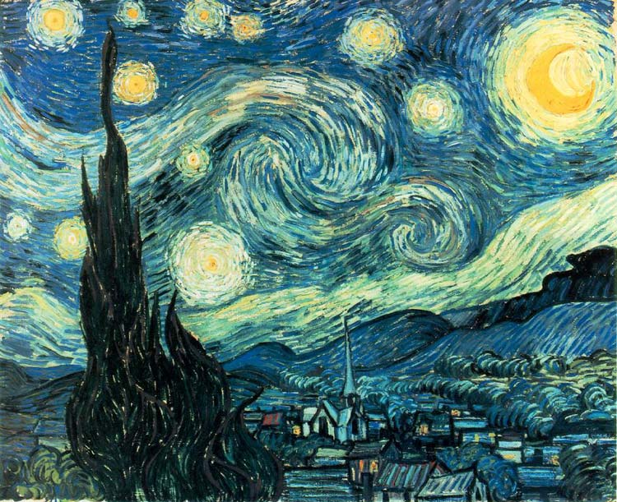
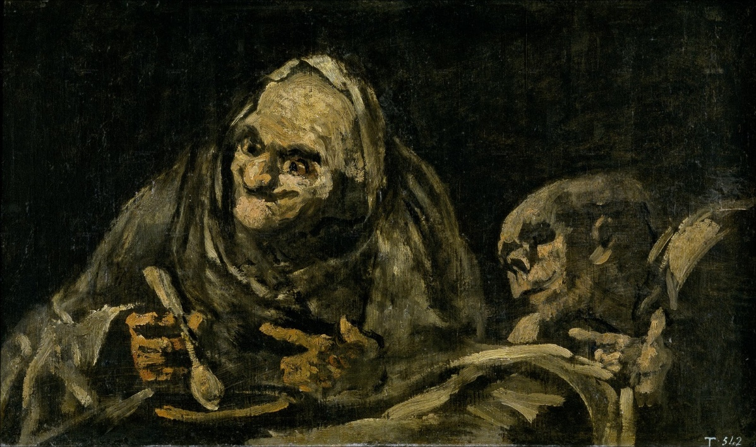
Lo bello y lo feo
Dos viejos comiendo, Francisco de Goya
La noche estrellada, Vincent Van Gogh

Slide 39
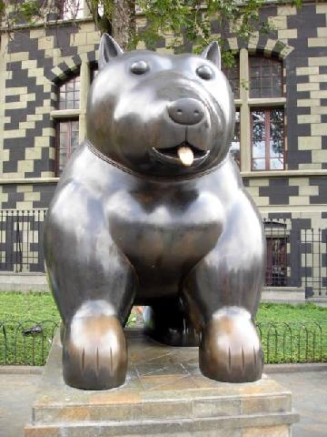
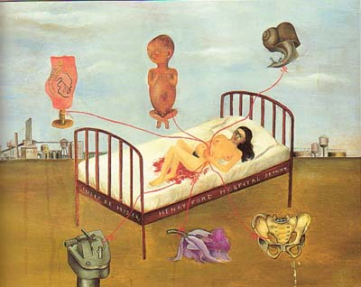
Lo cómico y lo trágico
Gato, de Fernando Botero
Viva la vida, Frida Kahlo

Slide 40
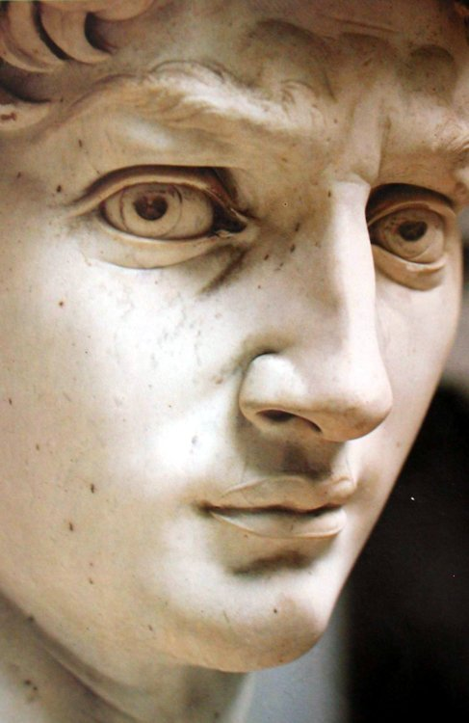
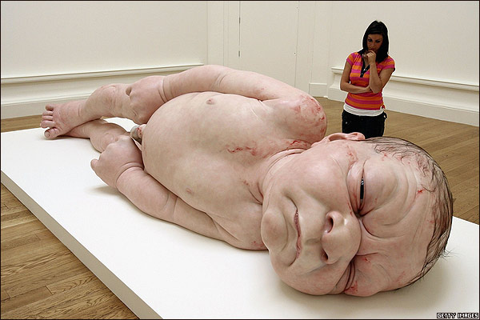
Lo sublime y lo grotesco
bebé de Ron Mueck
El David, Miguel Ángel Buonarroti

Slide 41
Fuentes consultadas
Ricupeiro S. (2003) diseño gráfico en el aula, Ed. Nobuko.
Woodford S. (1998) Como mirar un cuadro, Ed. G.G
Acha J. (2003) Expresión y apreciación artísticas, Ed. Trillas
Imágenes disponibles en:
http://www.google.com.mx/search?q=imagenes+de+arte
bing.com/images
http://www.sulromanzo.it/sites/default/files/images/alessandro-puglisi/lucifero.jpg
bibliotecanacional.gov.com
escuelacima.com
http://www.addictiveepicurean.com/2012/08/categorias-esteticas.html
http://alternando-opiniones.blogspot.mx/2012/05/categorias-esteticas.html

